Slide 1


CHÀO MỪNG CÁC EM HỌC SINH
ĐẾN VỚI MÔN HỌC
DINH DƯỠNG LÝ THUYẾT
Giảng viên: Đặng Thị Nhật Minh
Số ĐT: 0918 704 826
Mail: dangminh4377@gmail.com

Slide 2
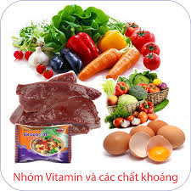
Bài 2
ẢNH HƯỞNG CÁC CHẤT DINH DƯỠNG
ĐỐI VỚI SỨC KHOẺ CON NGƯỜI
(4 tiết)

Slide 3
Kiểm tra bài cũ
1/ Dinh dưỡng là gì?
2/ Tầm quan trọng của dinh dưỡng là gì?
3/Kể tên
2 nhà dinh dưỡng đầu tiên của Việt Nam?

Slide 4
Kiểm tra bài cũ
1/ Những thức ăn có tính hàn?
2/ Những thức ăn có tính nhiệt?
3/ Những thức ăn là thuốc?
4/ Những thuốc là thức ăn?

Slide 5
Mục tiêu của bài
- Kiến thức: Trình bày được các chất dinh dưỡng có trong thực phẩm.
- Kỹ năng: Nêu được vai trò của từng chất dinh dưỡng đối với sức khoẻ.
- Thái độ: Quan tâm đến chế độ ăn uống sao cho khoẻ mạnh, hợp lý.

Slide 6
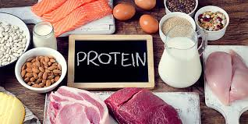
NỘI DUNG
1. Khái niệm về các chất dinh dưỡng
Protid: Quá trình dinh dưỡng không thể tiến hành nếu không có protid.

Slide 7
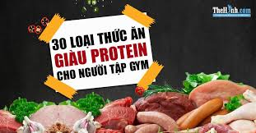
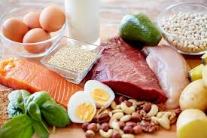
NỘI DUNG
Protid

Slide 8
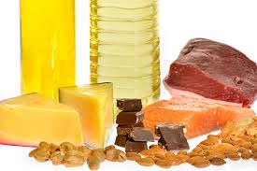
NỘI DUNG
Lipid: là nguồn giàu năng lượng nhất so với các hợp chất khác.
Có mối liên quan giữa số lượng - chất lượng chất béo trong khẩu phần với bệnh tim mạch.

Slide 9
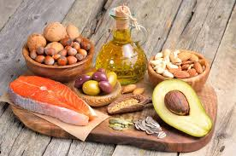
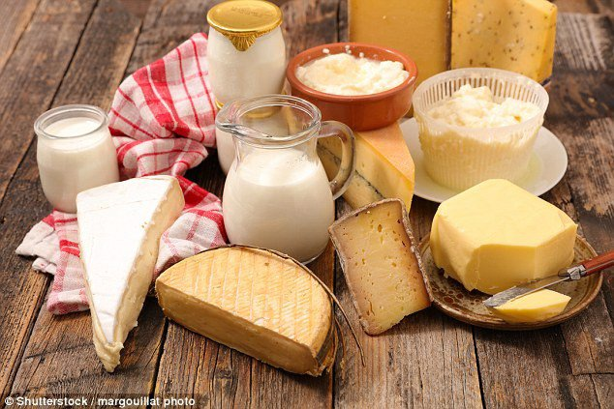
NỘI DUNG
Lipid

Slide 10
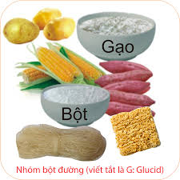
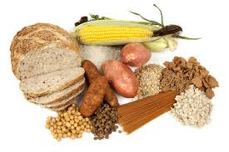
NỘI DUNG
Glucid: Là chất dinh dưỡng chủ yếu trong khẩu phần ăn của người Việt Nam

Slide 11
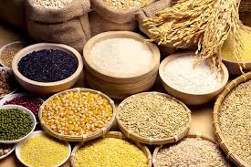
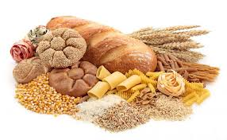
NỘI DUNG
Glucid

Slide 12
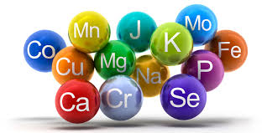
NỘI DUNG
Chất khoáng: là chất dinh dưỡng
Calci, Phospho, Mg, Fe, Cu, Iod, Fluor...

Slide 13
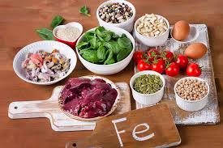
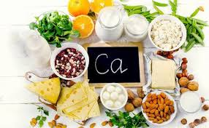
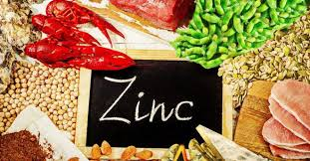
NỘI DUNG
Chất khoáng

Slide 14
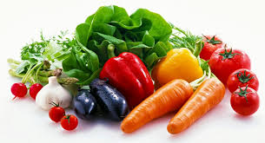
NỘI DUNG
Vitamin: Cho tới nay, người ta phát hiện được khoảng 30 chất thuộc nhóm vitamin

Slide 15
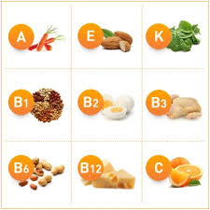
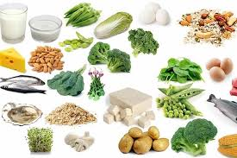
NỘI DUNG
Vitamin

Slide 16
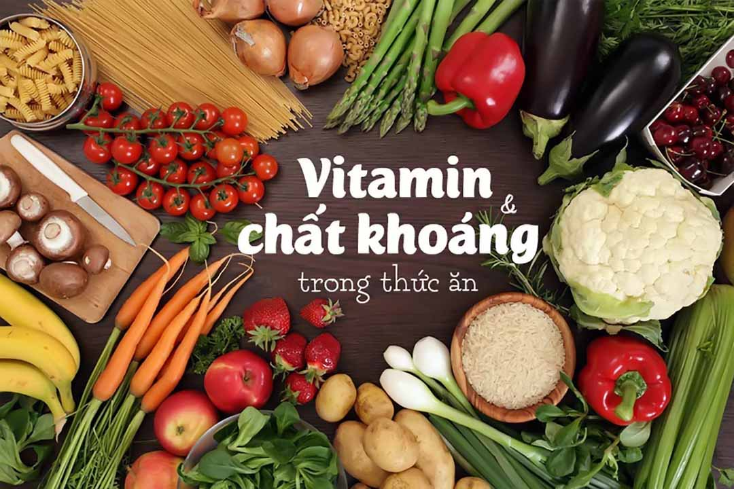
NỘI DUNG

Slide 17

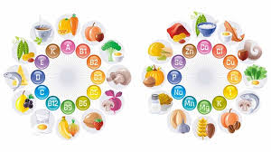
NỘI DUNG

Slide 18
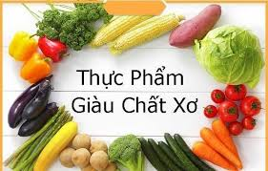
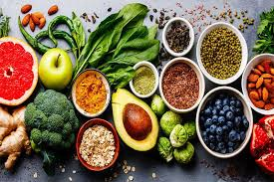
NỘI DUNG

Slide 19
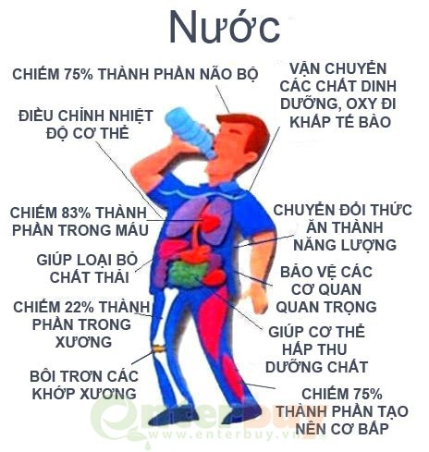
NỘI DUNG
Nước

Slide 20
NỘI DUNG
Nước: Nước rất cần thiết cho cơ thể
chiếm khoảng 55- 70% trọng lượng của cơ thể,
mọi quá trình chuyển hoá
trong tế bào và mô
chỉ xảy ra khi đủ nước

Slide 21


NỘI DUNG
Một ngày một người bình thường cần uống bao nhiêu nước là đủ?

Slide 22
NỘI DUNG
Protid
Lipid
CÁC CHẤT DD CÓ TRONG THỰC PHẨM
Glucid
Vitamin
Chất khoáng
Nước

Slide 23
NỘI DUNG
2. Vai trò các chất dinh dưỡng đối với
sức khoẻ con người
Mọi hoạt động sống của cơ thể đều cần năng lượng,
thức ăn là nguồn cung cấp năng lượng cho cơ thể

Slide 24
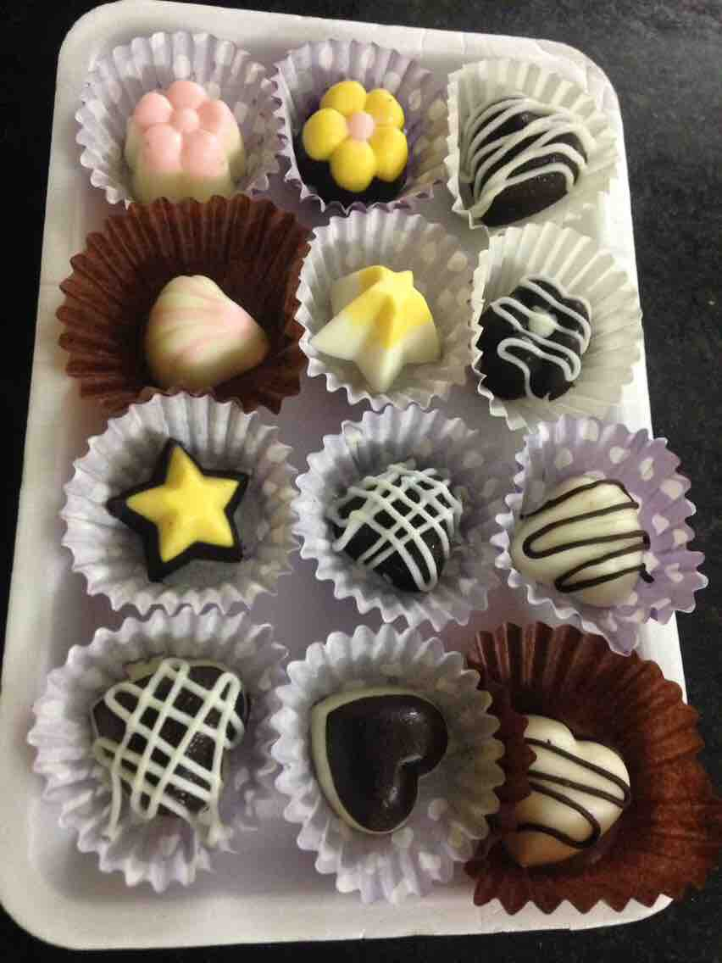
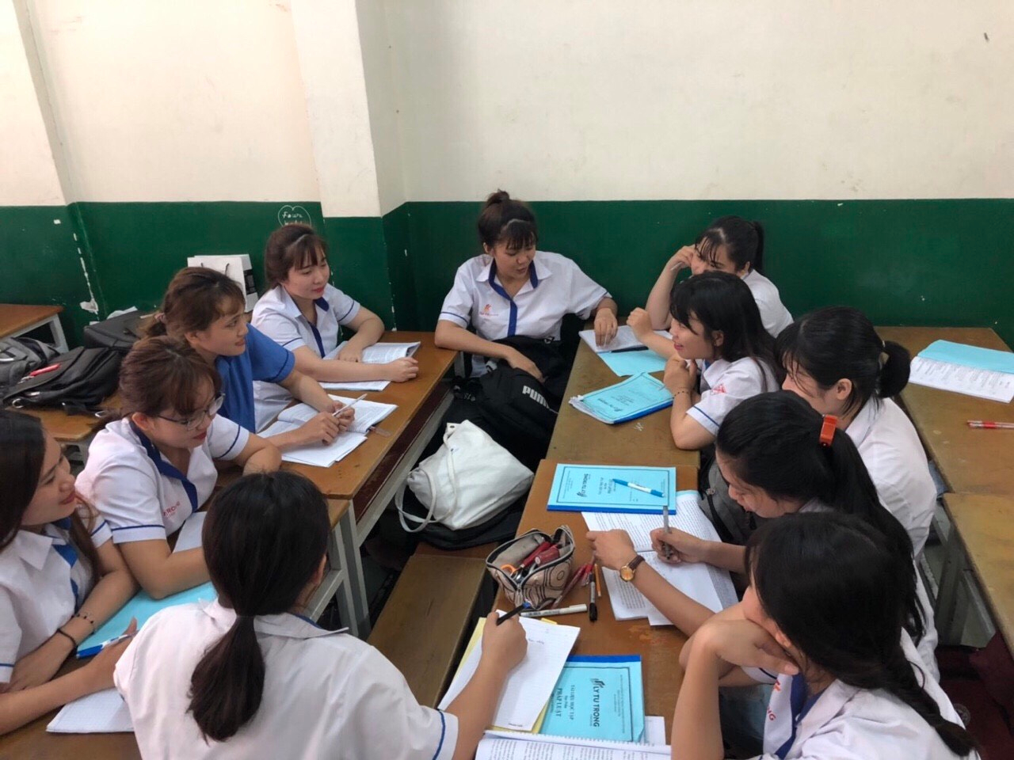
NỘI DUNG
2. Vai trò các chất dinh dưỡng đối với sức khoẻ con người

Slide 25
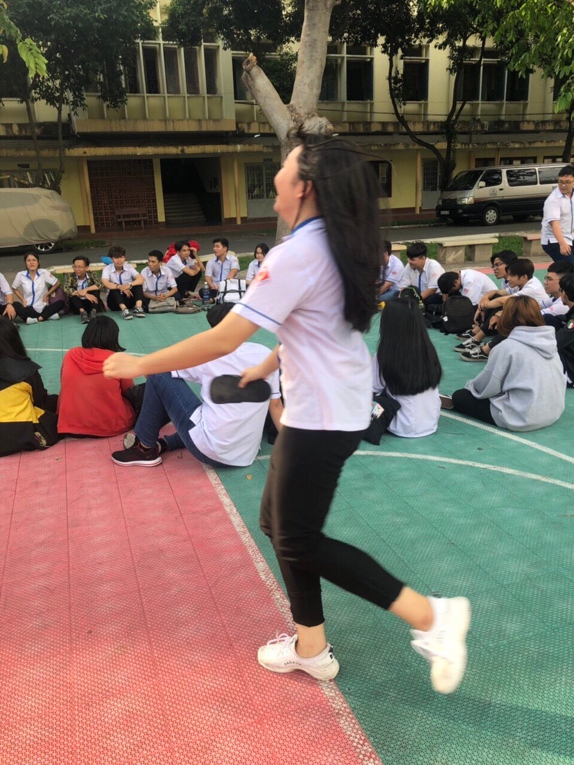
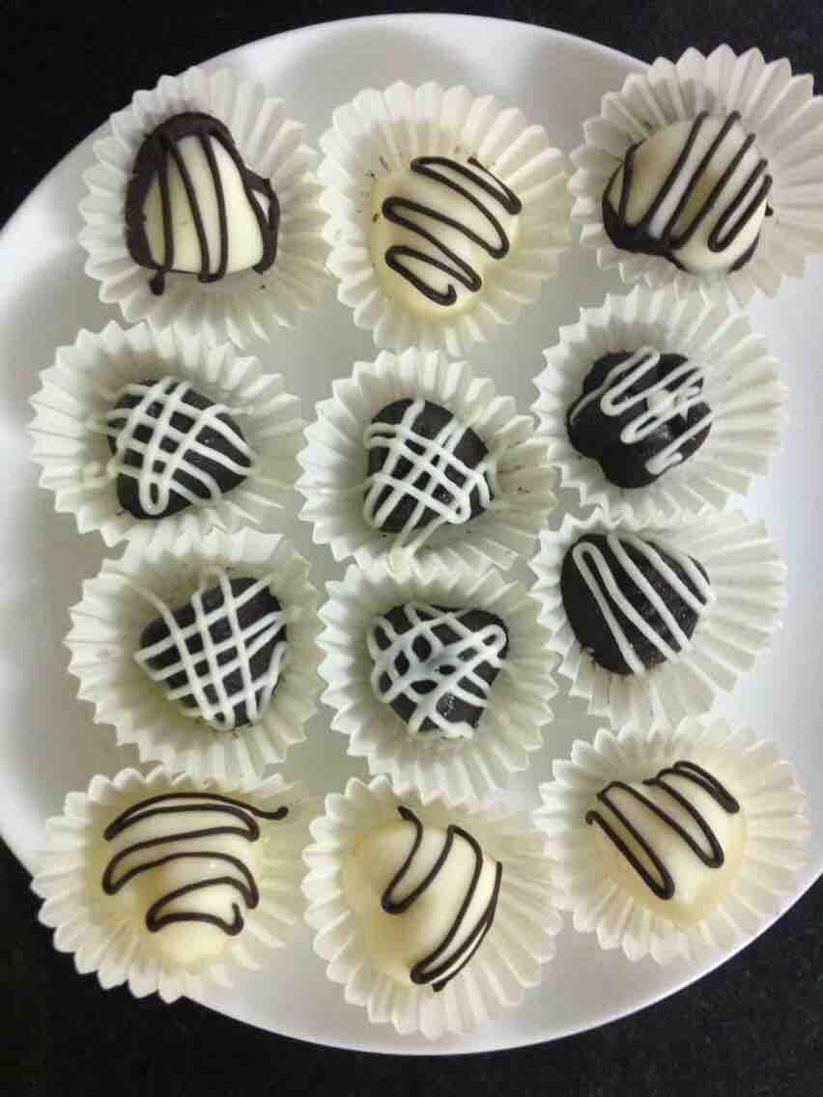
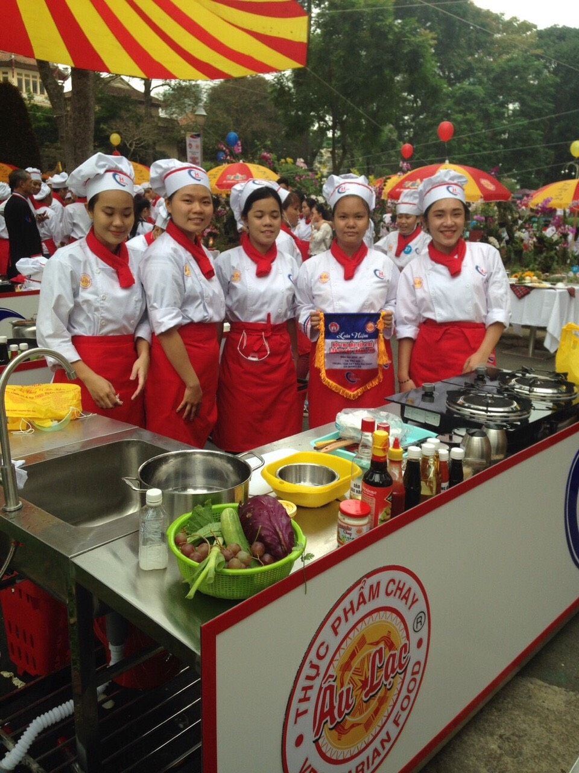
NỘI DUNG

Slide 26
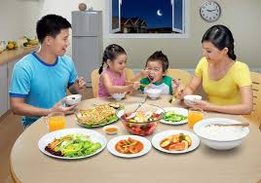
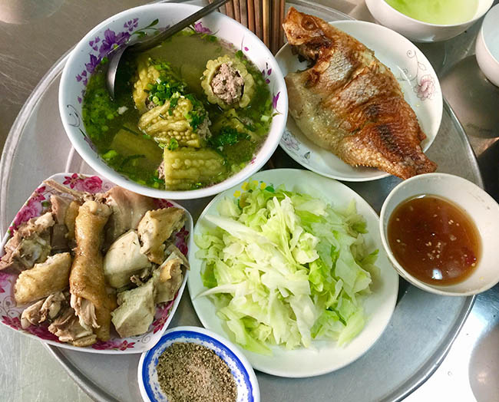
NỘI DUNG

Slide 27
NỘI DUNG
Thức ăn có chứa các thành phần dinh dưỡng cần thiết đối với cơ thể
Protid – Lipid - Glucid
Chất khoáng - Vitamin - Nước

Slide 28
NỘI DUNG
Sự thiếu hụt một trong những chất dd đều có thể gây ra nhiều bệnh tật thậm chí là chết người
Thiếu iốt ở trẻ em sẽ gây chậm phát triển trí tuệ, chậm lớn, nói ngọng,... Ngoài ra, thiếu iốt còn gây ra bướu cổ, thiểu năng tuyến giáp ảnh hưởng lớn đến sự phát triển và hoạt động của cơ thể, giảm khả năng lao động, mệt mỏi…

Slide 29
NỘI DUNG
Thiếu vitamin C sẽ dẫn tới một số tác hại sau: Bệnh thiếu máu: Vitamin C giúp hấp thu sắt do đó thiếu vitamin C cơ thể không thể hấp thu đủ sắt và gây ra tình trạng thiếu máu. Vết thương chậm lành. Bệnh loãng xương: người thiếu vitamin C có nguy cơ cao bị gãy xương, loãng xương, đặc biệt là phụ nữ và người cao tuổi
Bệnh Scobut do thiếu vitamin C
có thể gây chết người

Slide 30
NỘI DUNG
Để có được
“một tinh thần minh mẫn
trong một cơ thể tráng kiện”
Ăn đủ nhu cầu (đủ năng lượng/ngày);
Ăn đủ chất dinh dưỡng;

Slide 31
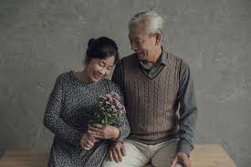
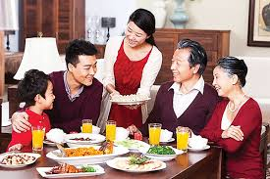
NỘI DUNG
An toàn vệ sinh thực phẩm;
Đảm bảo nguồn nước sạch
và môi trường thanh khiết;
Cuộc sống tinh thần lành mạnh, yên vui.

Slide 32
NỘI DUNG
3. Những quan niệm trước đây về ăn uống:
Đại danh y Hypocrat
“Phải chú ý
tùy theo
tuổi tác
công việc
thời tiết
nên ăn nhiều
hay ăn ít
ăn một lúc
hay ăn nhiều lần

Slide 33
NỘI DUNG
“Cần phải biết chọn thức ăn
về chất lượng
về số lượng
phù hợp với từng giai đoạn của bệnh
hạn chế ăn hoặc ăn thiếu chất bổ
rất nguy hiểm
đối với người mắc bệnh mạn tính”

Slide 34
NỘI DUNG
Tuệ Tĩnh nói
“Thức ăn là thuốc, thuốc là thức ăn”
Trong số 586 vị thuốc nam do ông sưu tầm
có 246 vị là thức ăn
gần 50 loại
có thể dùng làm đồ uống.

Slide 35
NỘI DUNG
Danh y Hải Thượng Lãn Ông: “Có thuốc mà không ăn uống thì cũng đi đến chỗ chết”
Chữa bệnh cho người nghèo và cho thuốc
không lấy tiền
ông còn cấp cả gạo cơm
để bồi dưỡng.

Slide 36
NỘI DUNG
Danh y Hải Thượng Lãn Ông rất chú ý tới việc chế biến thức ăn và vấn đề vệ sinh thực phẩm.
“Thức ăn cho người bệnh phải là chất bổ dưỡng cho cơ thể
chứ không được trở thành nguồn lây bệnh”

Slide 37
Củng cố bài
1/Em cho biết Protid có trong những thực phẩm nào?
2/Em cho biết Lipid có trong những thực phẩm nào?
3/ Em cho biết Glucid có trong những thực phẩm nào?

Slide 38
Củng cố bài
4/ Em cho biết Vitamin C có nhiêu trong những thực phẩm nào?
5/ Em hãy kể tên 3 món ăn là thuốc.
6/ Theo em, những trường hợp nào thực phẩm trở thành nguồn lây bệnh.

Slide 39
CÁC EM
CÓ HỎI THÊM GÌ KHÔNG?

Slide 40
CẢM ƠN
CÁC EM ĐÃ HỢP TÁC TỐT

